Slide 1
二 圆 内 接 四 边 形
问题:过平面内不共线的三点一定可以画出一个圆吗?四点(其中任意三点不共线)呢?
结论:过平面内不共线的三点一定可以画出一个圆,这个圆就是三角形的外接圆,而过四边形的四个顶点就不一定能作一个圆.
如果一个多边形的所有顶点都在一个圆上,这个多边形就叫圆内接多边形,这个圆就是多边形的外接圆.
如果n(n∈N* , n ≥4) 个点在同一个圆上,也称这n个点共圆.因此,一个四边形内接于圆也称这个四边形的顶点四点共圆.

Slide 2






问题:∠A+∠C=? ;∠B+∠D=?.
圆内接四边形性质定理1
圆内接四边形对角互补
圆内接四边形性质定理2
圆内接四边形的外角等于它的内角的对角

Slide 3
定理1，2的逆定理成立吗?请给予证明.
E
E
A
D
A
D
.O
O.
B
B
C
C
圆内接四边形判定定理
如果一个四边形的对角互补,那么这个四边形的四个顶点共圆.
推论 如果四边形的一个外角等于它的内角的对角,那么这个四边形的四个顶点共圆.

Slide 4
当四边形ABCD是圆内接四边形时, ∠ BAC=∠BDC.
反之,如果 ∠ BAC=∠BDC ,那么点A,B,C,D在一个圆上.
若两点在一条线段同侧且对该线段张角相等,则此两点与线段两个端点共圆.
特别的,对定线段张角为直角的点共圆.

Slide 5


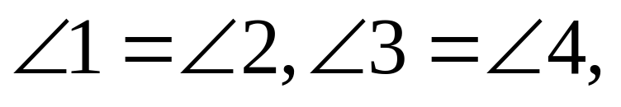

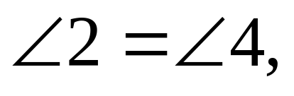
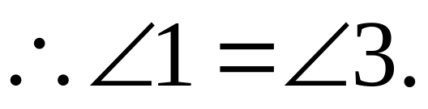


例题选讲
例1.如图,ΔABC的外角平分线AD交外接圆于D,求证:DB=DC.

Slide 6










例2.如图, ⊙O₁ ,⊙O₂ 交于点M,N ,直线AB过M,与⊙O₁ , ⊙O₂ 分别交于点A,B,直线CD过点N,与⊙O_{1 ,} ⊙O₂ 分别交于点C,D,求证:AC//BD.
分析:两圆相交的问题,公共弦是沟通两圆的桥梁.

Slide 7
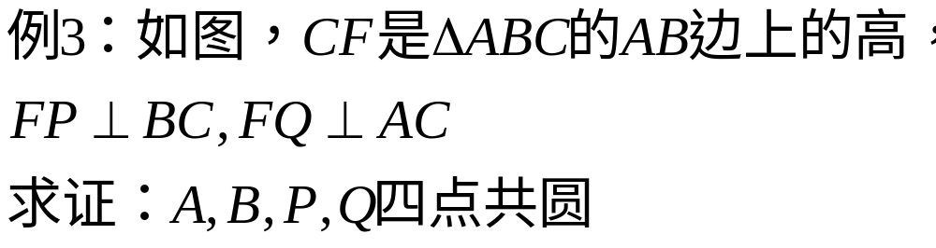
C
P
Q
A
B
F

Slide 8








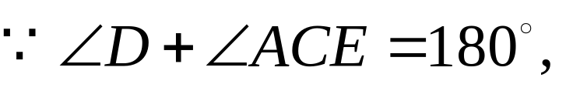
例4.如图,已知A是劣弧BC的中点,弦AD,AE交BC于F,G两点.求证:D,E,G,F共圆.

Slide 9








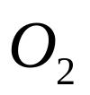
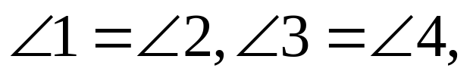



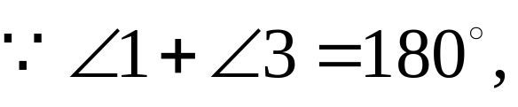
例5.如图,D为△ABC的BC边上一点, ⊙O₁ 经过点B,D,交AB于另一点E, ⊙O₂ 经过点C,D,交AC于另一点F, ⊙O₁ ⊙O₂交于点G,
求证: (1)∠BAC+ ∠EGF=180⁰ ;
(2) ∠EAG =∠EFG.
分析:就是要证A,E,G,F四点共圆

Slide 10














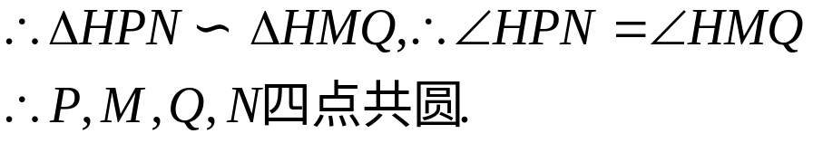
例6. 如图,设△ABC为锐角三角形,高BE与以AC为直径的圆交于点P,Q,高CF与以AB为直径的圆相交于点M,N,求证:P,M,Q,N四点共圆.

Slide 11
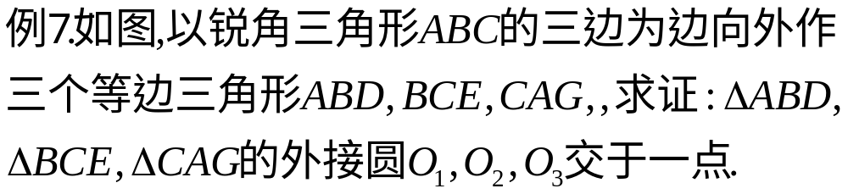





分析:假设⊙O_{1 ,} ⊙O₃ 交于点F,则想办法证明F在⊙O₂ 上.

Slide 12















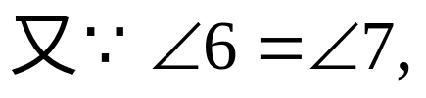

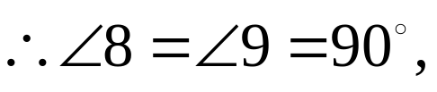





例8.如图,ABCD为圆内接四边形,延长两组对边分别交于点E,F, ∠AED, ∠AFB的角平分线交于M,求证:EM ⊥FM.

Slide 13




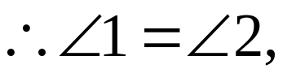

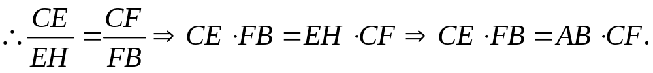
例9.如图,AB为⊙O的直径,CD,CB为⊙O的切线,D,B为切点,OC交⊙O于E,AE延长线交BC于点F,连接AD,BD.
求证: (1)E为△DCB的内心;
(2)AD//OC;
(3)CE·FB=AB·CF.
解:(1)CD=CB,易证CG为∠DCB的角平分线,点E为弧BDE的中点,连BE
所以BE为∠DBC的角平分线,所以E为为△DCB的内心.
(3)延长EO交圆O于H,连接HB
易得HB//AF

Slide 14
例9.如图,AB为⊙O的直径,CD,CB为⊙O的切线,D,B为切点,OC交⊙O于E,AE延长线交BC于点F,连接AD,BD.
求证: (1)E为△DCB的内心;
(2)AD//OC;
(3)CE·FB=AB·CF.
(3)证BF=BG, △CEF∽△BGA也可.

